Slide 1
UNIVERSIDAD DE LAS FUERZAS ARMADAS - ESPE
DEPARTAMENTO DE CIENCIAS ECONÒMICAS, ADMINISTRATIVAS Y DE COMERCIO
CARRERA DE INGENIERÍA EN MERCADOTECNIA
Vilma Rosario Campoverde Erique
2019

Slide 2
AGENDA
TEMA
PROBLEMA
JUSTIFICACIÓN
OBJETIVOS: GENERALES Y ESPECIFICOS
MARCO METODOLOGICO
FODA
ENCUESTAS
PROPUESTA DEL PLAN DE MARKETING
TURISTICOTURISMO EN EL CANTÓN AGUARICO
CONCLUSIONES
RECOMENDACIONES

Slide 3
TEMA
PLAN DE MARKETING PARA EL FORTALECIMIENTO DE LA PROMOCIÓN TURÍSTICA DEL CANTÓN AGUARICO DE LA PROVINCIA DE ORELLANA”

Slide 4
PROBLEMA
La ausencia de promoción turística en el cantón provoca una inexistencia de turismo generando una reducción económica en la población beneficiada

Slide 5
JUSTIFICACIÓN
Este trabajo es realizado en el Cantón Aguarico que posee diversas riquezas naturales como es la entrada al Parque Nacional Yasuni, que posee una de las mayores biodiversidades del País e incluso del Planeta. Aparte de la riqueza natural existe una riqueza cultural debido a la presencia de las comunidades indígenas de tribus ancestrales : Waoranis, Kichwas y Shuar, en los sectores más alejados se encuentran las tribus que hasta el momento no han tenido contacto con las sociedad como son los Tagaeris y los Taromenanis. El turismo en esta región esta difundido parcialmente por medio de la investigación privada, que no abastece a la demanda internacional, no se ha promovido el turismo nacional. El presente trabajo busca repotenciar el turismo a la región de manera sustentable para el ecosistema y para los habitantes del sector, mediante la importancia de programas y proyectos que será presentados en las siguientes diapositivas

Slide 6
OBJETIVOS
Objetivo General
Diseñar un plan de marketing para el fortalecimiento de la promoción turística del cantón Aguarico de la Provincia de Orellana.
Objetivos específicos
Diagnosticar la situación actual del turismo en el cantón Aguarico de la Provincia de Orellana
Estudiar las estrategias de marketing que pueden utilizarse como herramienta para el fortalecer la promoción turística del cantón Aguarico de la Provincia de Orellana.
Elaborar una propuesta de un plan de marketing para el fortalecimiento de la promoción turística del cantón Aguarico de la Provincia de Orellana

Slide 7
MARCO METODOLÓGICO
Población y muestra
La población de la presente investigación estuvo conformada por los turistas y visitantes de los diferentes centros atractivos.
las unidades de investigación se realizaron mediante el muestreo estratificado no probabilístico.
El target se tomará en cuenta a personas que se encuentren en el rango de 20 a 49 años de edad los cuales representan .
Muestreo aleatorio simple

Slide 8
FODA
FORTALEZAS
Posee atractivos turísticos naturales y culturales muy relevantes
Cuenta con operaciones propias para iniciar sus operaciones
Guías capacitados para operar en los centros turísticos
DEBILIDADES
Mínima capación técnica en la población referente al turismo.
En la actualidad no maneja planes de promoción y comunicación bien estructuradas.
Difícil accesibilidad a las áreas de interés turístico.
AMENAZAS
Perdida de tradiciones y costumbres por parte de la población
Cambio de leyes y reglamentos para operar dentro del parque Yasuní
Posible contaminación debido a las empresas petroleras
OPORTUNIDADES
Diversidad de flora y fauna
Mayor desarrollo turístico debido al aumento de turistas
Mantener reservar ecológicas del medio ambiente

Slide 9
ENCUESTAS

Slide 15
PROGRAMA 1
Aguarico Selva Y Encanto
ACTIVIDADES:
1.- Elaboración de 4 paquetes turísticos
2.- Elaboración de un inventario de atractivos turísticos
3.- Elaboración de dos convenios con agencia de viajes locales y nacionales
PROYECTO: Desarrollo Turístico Del Cantón Aguarico

Slide 16
PROGRAMA 2
Fortalecimiento de transporte y conectividad
ACTIVIDADES:
1.- Realizar un estudio de transporte publico y turístico
2.- Realizar tres capacitaciones a transporte publico y turístico
PROYECTO: Fortalecer los servicios de transporte turístico del cantón

Slide 17
PROGRAMA 3
Presentación destino cantón aguarico
ACTIVIDADES:
1.- Promover la imagen turística del cantón en 5 medios radiales y televisivos
2.- Colocar estantes de información turística en dos puntos más importantes de la ciudad de Orellana.
3.- Crear un foro de opinión respecto a la experiencia de los turistas
PROYECTO: Promoción turística del cantón

Slide 18
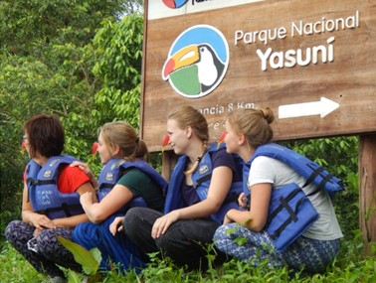
PROGRAMA 4
Turismo sustentable
ACTIVIDADES:
1.- Realizar un balance económico del turismo en el cantón
2.- Elaborar una campaña de presentación del medio ambiente y atractivos turístico en TV
3.- Capacitación en turismo sostenible a 5 comunidades del cantón
PROYECTO: Potenciar un desarrollo sostenible y mejorar la competitividad turística

Slide 19
PROGRAMA 5
Marketing y Web
ACTIVIDADES:
1.- Crear una pagina web especifica para el cantón aguarico y sus atractivos turísticos
2.- Selección información clave para la pagina web
3.- Elaboración de dos convenios con agencia de viajes locales y nacionales
4.- Habilitar opciones de reservación, mantenimiento y pago electrónico para dos años
PROYECTO: Diseño y mantenimiento web y marketing online

Slide 20
PROGRAMA 6
Materiales de soporte
ACTIVIDADES:
1.- Elaboración de 5000 afiches
2.- Elaboración de 2000 guías turísticas
3.- Elaboración de 5000 mapas turístico
PROYECTO: Producción de material informativo

Slide 21
PROGRAMA 7
Promoción y Publicidad
ACTIVIDADES:
1.- Elaborar 2000 camisetas promocionales del cantón
2.- Construir 5 vallas publicitarias con los mapas ubicados en aeropuertos y terminales terrestres
3.- Contratara los servicios de un fotógrafo profesional para exponer los atractivos turístico
PROYECTO: Elaboración de material publicitario

Slide 22
PROGRAMA 8
Ferias y eventos turístico
ACTIVIDADES:
1.- Participación en 3 ferias internacionales (Colombia, Estados Unidos y España)
2.- Participación ferias nacionales (Quito, Guayaquil, Cuenca y Loja)
3.- Organizar 3 grupos voluntariado para que participen en las exposiciones de las ferias
PROYECTO: Participación del ecuador en ferias turísticas

Slide 23
TURISMO EN EL CANTÓN AGUARICO
En el cantón Aguarico se pueden encontrar las más variadas clases de plantas medicinales, exóticos animales y árboles gigantes que pueden alcanzar decenas de metros. Al interior de la selva habitan etnias que mantienen sus propias costumbres y tradiciones y que viven ajenos al resto de la población. Un viaje por el cantón Aguarico, es una increíble experiencia que permite el contacto real e íntimo con lo salvaje y puro de la naturaleza. Todo el recorrido está rodeado de Parques Nacionales y reservas ecológicas, donde se puede apreciar la fauna y flora en su estado más puro. Encuentra alojamiento y servicios turísticos en el cantón Aguarico: Existen 22 atractivos turístico de los cuales 18 son naturales y 4 culturales:
ATRACTIVOS NATURALES ATRACTIVOS CULTURALES
Laguna Obe Comunidades Waoranis
Laguna Garza Cocha Casa de Barro
Laguna Jatun Cocha

Slide 24
CONCLUSIONES
El cantón Aguarico cuenta con 22 atractivos turísticos de los cuales 18 son naturales y 4 culturales.
El principal atractivo natural del cantón son las visitas al parque nacional Yasuni.
La mayor cantidad de turista que llegan al cantón son el 54% extranjeros de mediana edad y el 46% nacionales.

Slide 25
RECOMENDACIONES
Promover un plan de marketing que permite incentivar el turismo al cantón cargo del Gobierno Autónomo Descentralizado Provincial de Orellana, Municipio de Aguarico y el Ministerio de Turismo. Además, este plan debe ofrecer mayor variedad gastronómica sin dejar de lado los platos típicos del cantón.
Crear programas de higiene ya que es alto índice visual para los visitantes, por ello debe mantenerse un margen de pulcritud para evitar los desprestigios del turista.
Es necesario concientizar a las comunidades sobre el manejo de desechos para la preservación del medio ambiente de tal manera no afecte la riqueza natural del cantón, para ello es necesario que el Ministerio de Ambiente y Ministerio de Turismo, conjuntamente elaboren un plan de Manejo en áreas naturales de la Amazonía.

Slide 26
LAGUNA JATUNCOCHA

Slide 27
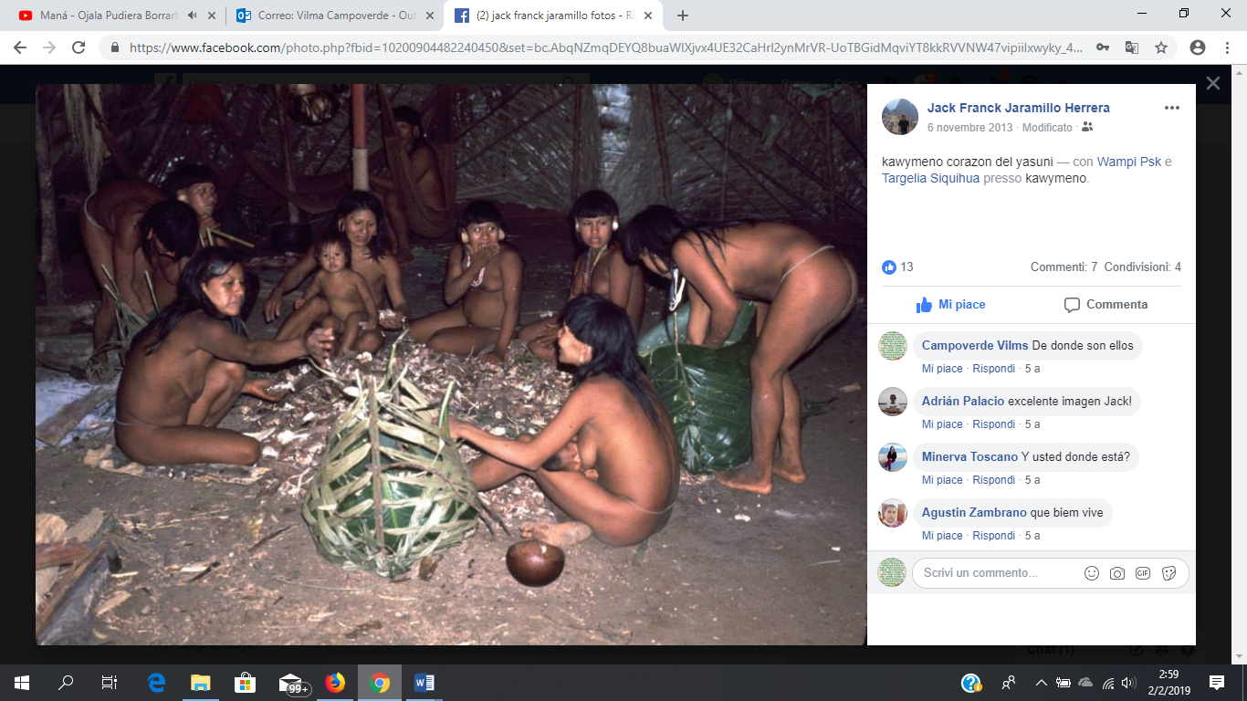
WAORANIS ANTES DE TENER CONTACTO CON ELMUNDO OCCIDENTAL

Slide 28
PRIMERA MUJER WAORANI QUE TUVO CONTACTO CON EL MUNDO OCCIDENTAL
DAYUMA

Slide 29
PLANTA SAGRADA DEL YASUNI

Slide 30
COMUNIDAD BAMENO

Slide 31
KAWYMENO COMUNIDAD 99% WAORANI

Slide 32
AGRADEZCO SU ATENCIÓN

